Slide 1





PHÒNG GD &ĐT LONG BIÊN
TRƯỜNG TIỂU HỌC PHÚC LỢI
CHÀO MỪNG CÁC EM
ĐẾN TIẾT TIẾNG VIỆT

Slide 2

TUẦN 14
ĐỌC MỞ RỘNG

Slide 3
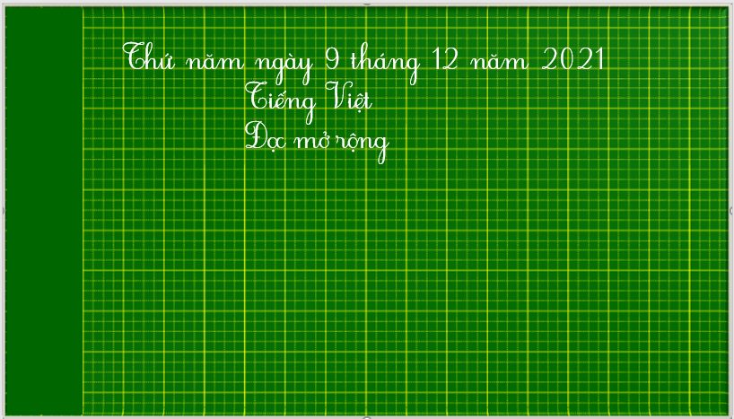

Slide 4

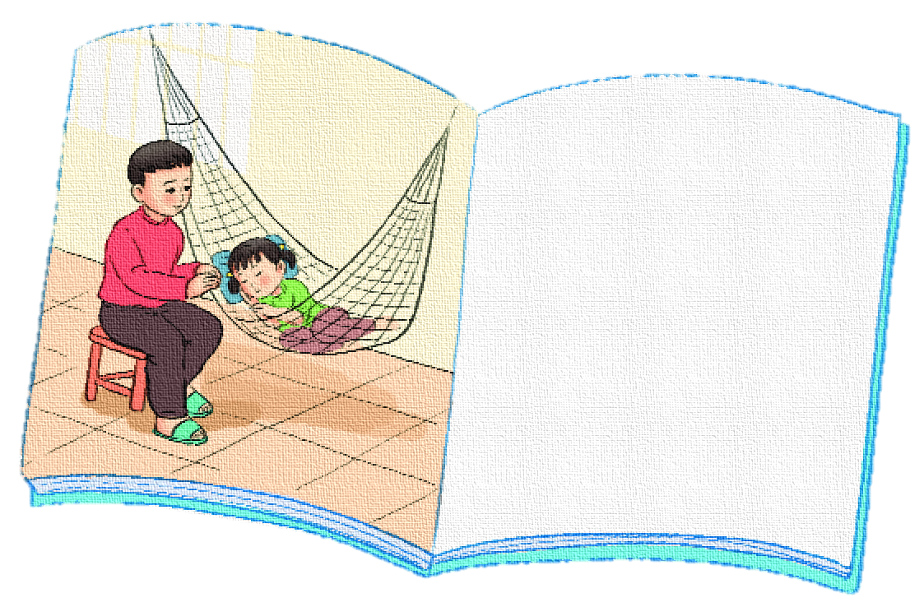
1. Tìm đọc bài thơ về tình cảm anh chị em trong nhà
TIẾNG VÕNG KÊU
(Trích)
Kẽo cà kẽo kẹt
Kẽo cà kẽo kẹt
Tay em đưa đều
Ba gian nhà nhỏ
Đầy tiếng võng kêu.
Em ơi hãy ngủ
Tay anh đưa đều
Ba gian nhà nhỏ
Đầy tiếng võng kêu.
Kẽo cà kẽo kẹt
Kẽo cà kẽo kẹt
Kẽo cà
Kẽo kẹt...
(Trần Đăng Khoa)
Kẽo cà kẽo kẹt
Bé Giang ngủ rồi
Tóc bay phơ phất
Vương vương nụ cười.
Trong giấc mơ em
Có gặp con cò
Lặn lội bờ sông?
Có gặp cánh bướm
Mênh mông, mênh mông?

Slide 5

1. Tìm đọc bài thơ về tình cảm anh chị em trong nhà
(Phan Thị Thanh Nhàn)

Slide 6

1. Tìm đọc bài thơ về tình cảm anh chị em trong nhà
(Nguyễn Lãm Thắng)

Slide 7




1. Tìm đọc bài thơ về tình cảm anh chị em trong nhà
PHIẾU ĐỌC SÁCH TUẦN 14
1
Tên bài thơ:.......................................................................
2
Tên tác giả:............................................................................
3
Thông tin về bài thơ:
a. Bài thơ nói về:....................................................................................
b. Điều bạn thích nhất ở bài thơ: :.......................................................

Slide 8
2. Đọc cho bạn nghe những câu thơ em thích.
TIẾNG VÕNG KÊU
(Trích)
Em ơi hãy ngủ
Tay anh đưa đều
Ba gian nhà nhỏ
Đầy tiếng võng kêu.
(Trần Đăng Khoa)

Slide 9


